Slide 1
2) L’ouverture des ports fut finalement bénéfique
Aux commerçants chinois, déjà nombreux et puissants
Depuis le XVIIIe siècle ; Ainsi…
a) 1854 : A Shanghai, face aux troubles des Petits Couteaux
Lorsque les étrangers se dote d’un gouvernement municipal
La concession…
De nombreux Chinois confient leurs capitaux aux étrangers
Et l’extraterritorialité ainsi acquise leur permet
De court-circuiter la bureaucratie impériale
b) Plus largement, l’ouverture forcée des ports chinois
Ajoutée à celles des ports japonais et coréens
Va finalement bénéficier au commerce chinois
En créant un vaste réseau transnational en mer de Chine
Avec Shanghai comme centre
NB : Les cotonnades britanniques de Manchester sont importées
Puis réexportées par les commerçants chinois de Shanghai
François Gipouloux, La Méditerranée asiatique, pp. 179-182
*Et enfin…

Slide 2
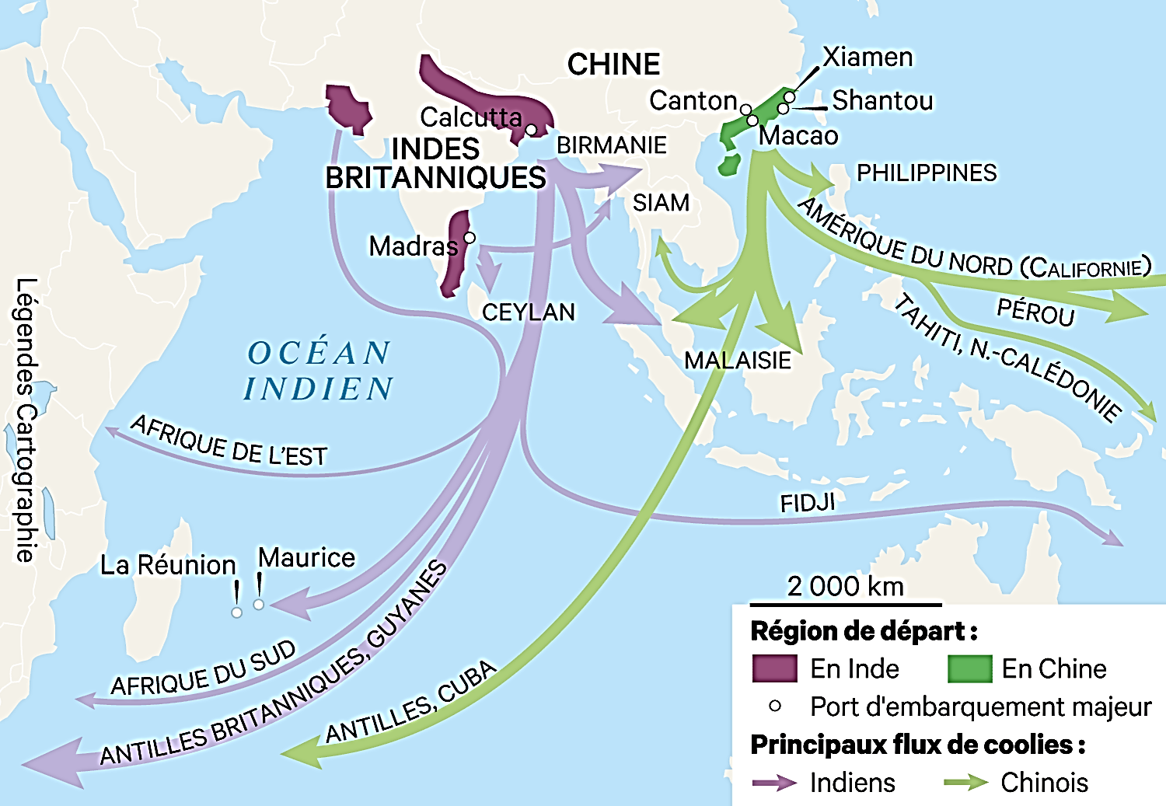
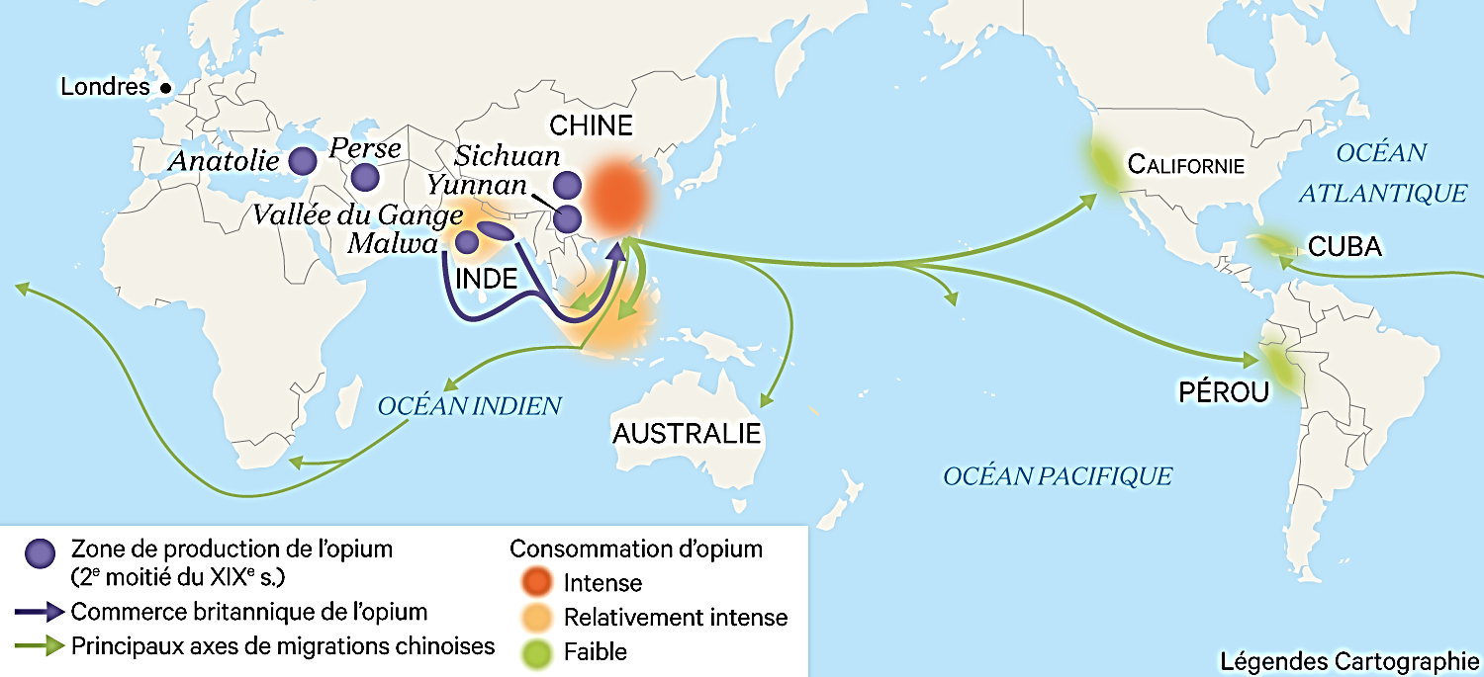
3) Au XIXe siècle, l’intrusion occidentale
En Inde, puis en Chine…
Va permettre indirectement la naissance D’un phénomène majeur du XIXe siècle
La grande migration chinoise et indienne
*1845 : La Chine autorise ses ressortissants à migrer loin de leur pays
*L’interdiction était en réalité
Peu respectée ; Mais…
*1840-50 : La crise économique durable
Et la longue révolte des Taiping (1851-64)
Vont pousser de nombreux Chinois à fuir…

Slide 3
*1840-1914 : Ce sera le Coolie Trade
15 millions de Chinois et d’Indiens Migreront…
NB : 1820-1914 : Emigration européenne
60 millions dont 50 en Amérique
*En Chine, depuis les treaty ports
Xiamen, Shantou et Canton
Et en Inde, depuis Calcutta et Madras…
Chinois et Indiens émigrent
Dans toutes les directions
- Amériques du Nord et du Sud, Antilles
- Indochine, Bornéo et péninsule malaise
- Afrique de l’Est et du Sud pour les Indiens
*Pour…

Slide 4
*Pour aller travailler partout
Où le capitalisme occidental a besoin D’une main d’œuvre servile et bon marché
NB : Surtout après les abrogations de l’esclavage à partir de 1833-38 pour la GB
Et de 1848 pour la France
NB : Retour de l’engagisme
Travail contre dette pour le voyage
NB : Les Chinois apportent avec eux
La consommation d’opium
*A suivre…
*Mais à nouveau
Reprenons de la hauteur et récapitulons…

Slide 5
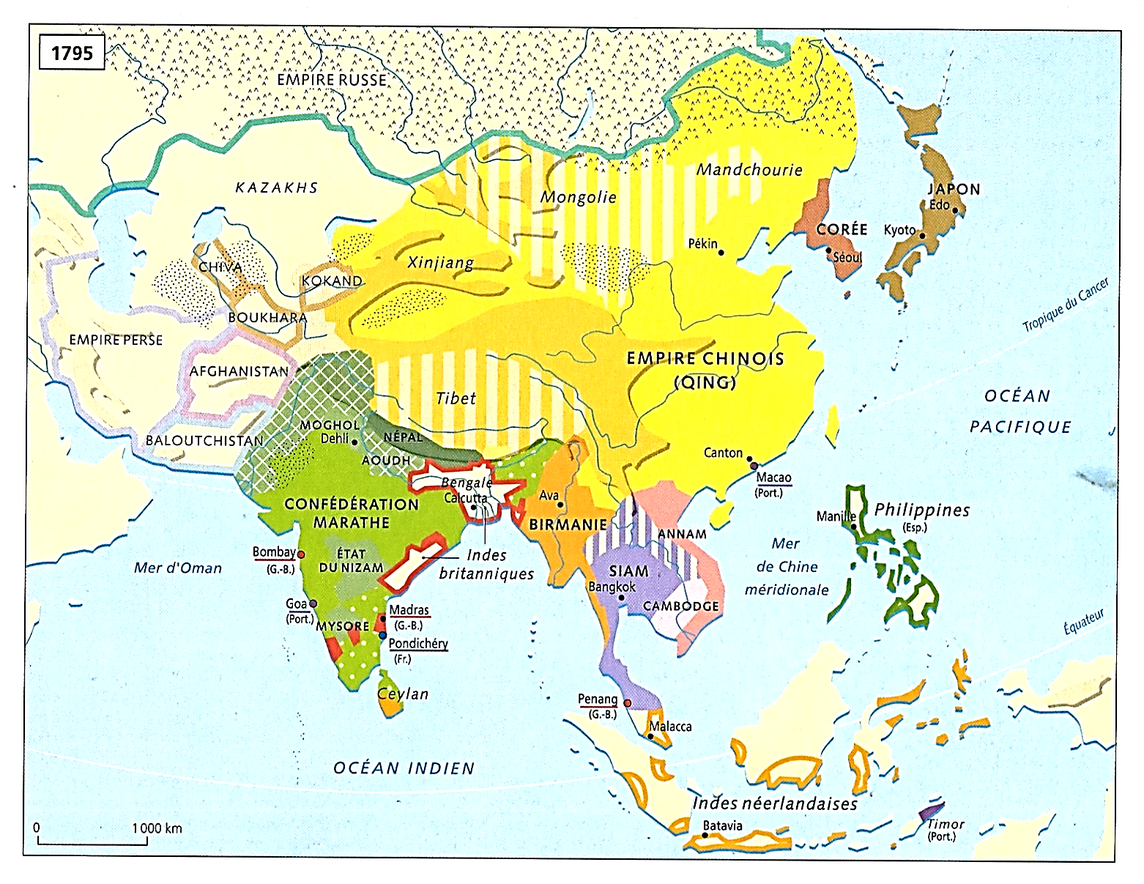
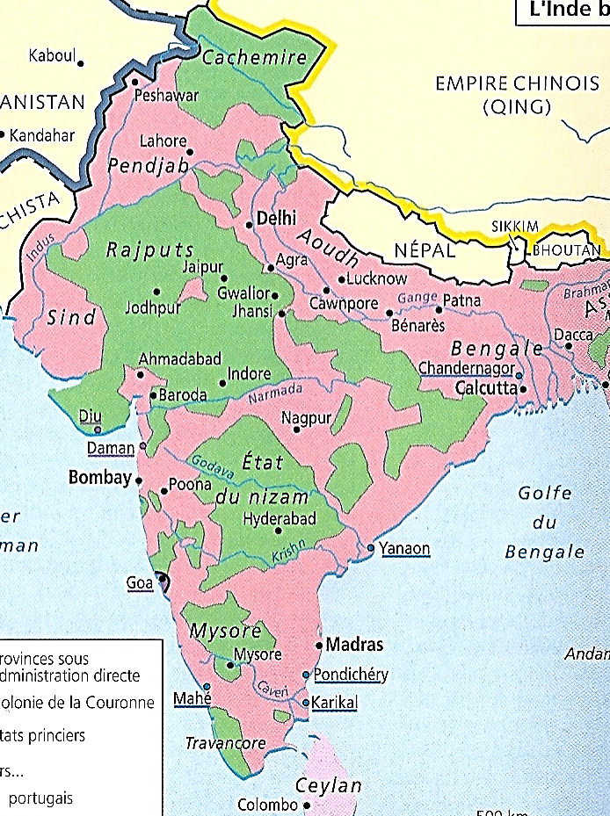
1) 1824-26 : 1ère guerre anglo-birmane
Conquête britannique de l’Assam-Manipur-Cachar Et de la côte birmane, sauf Rangoon
2) 1819-24 : Fondation britannique de Singapour Et partage GB-PB de l’Insulinde
Singapour, 2nd centre de l’empire anglo-indien
3) 1839 : Intrusion britannique privée au nord de Bornéo, les rajas blancs ; A revoir…
*Mais surtout…
1819-1905
1
1
1
3
2
2

Slide 6
4) 1839-42 : 1ère guerre de l’opium
*Les Britanniques défont les Chinois
S’établissent à Hong Kong
Et obligent la Chine à ouvrir cinq ports
Défaite spectaculaire de la Chine
Rendant éclatant ce changement fondamental
De rapport de force
5) 1842 : Les Britanniques s’établissent
Dans les cinq grands ports chinois ouverts…
Notamment à Shanghai
Suivis par les autres européens
*1850 : Plus rien ne peut les arrêter…
1819-1905
5
4
1
1
1
3
2
2

Slide 7
6) 1852 : 2ème guerre anglo-birmane
Conquête britannique de Rangoon et de la Basse-Birmanie, intégrée à l’Inde britannique
7) 1853 : A Tokyo…
Les Américains obligent le Japon à s’ouvrir
A revoir…
8) 1856-60 : 2nde guerre de l’Opium
*Nouvelle victoire de la GB
Alliée à la France, aux EU et à la Russie
*Nouvelle ouverture forcée de la Chine (11 ports)
Et notamment de Pékin et des ports fluviaux
*Et cession à la Russie de la Mandchourie extérieure Et de l’île de Sakhaline
NB : 1860 : Fondation du port russe de Vladivostok
*Puis viendront…
1819-1905
8
8
8
8
7
8
5
4
1
1
6
1
3
2
2

Slide 8
9) 1859-93 : Conquête française de l’Indochine
10) 1885 : Et en réaction…
Conquête britannique de la Birmanie
*Le Siam devenant un Etat-tampon
Entre Français et Britanniques
*Et pendant ce long XIXe siècle…
Extérieurement à ces intrusions et/ou conquêtes
Plus au sud, en Insulinde…
1819-1905
8
8
8
8
7
8
5
4
1
10
9
1
6
1
9
3
2
2

Slide 9
*En Insulinde
Après le partage de 1824…
a-b-c) Hollandais, Britanniques et Espagnols
Développeront leurs possessions
Anciennes (Esp. et PB.) ou nouvelles (GB)
Avec des stratégies et des résultats différents
*Hollandais, Britanniques et Espagnols
Commençons par les 1^{ers}
Et revenons à 1824…
1819-1905
8
8
8
8
7
8
5
4
1
10
9
1
6
c
1
9
b
b
a

